Slide 1

Daniel Silva 90120
22 de julho de 2022

Slide 2
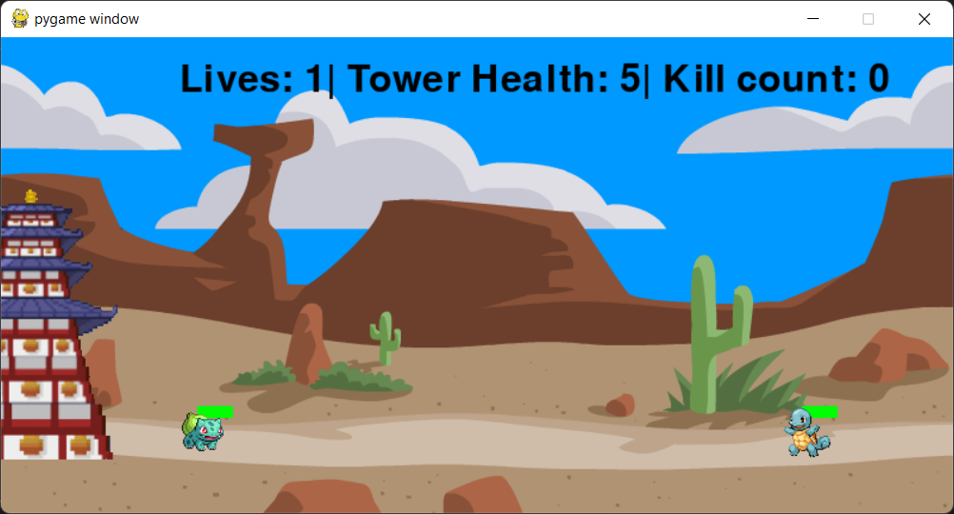
The Ho-Ho Tower
Este jogo consiste na defesa de uma torre que está a ser atacada por um grupo de Squirtles.

Slide 3
Conteudos
01
02
03
Classes
Classe Mãe
Classe das Habilidades
04
05
Classe do Jogador
Classe dos Inimigos
Diagrama
Pokemon
Skill
06
Imagens
PokemonPlayer
PokemonEnemy
Import de imagens

Slide 4
01
Classes
Diagrama

Slide 5
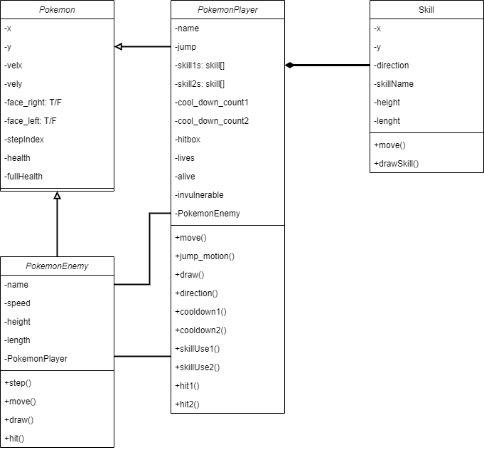
Classes
Herança através de Pokemon:
Player
Enemy
Associação entre:
Player
Enemy
Composição de Skill dentro de:
Player

Slide 6
Classe Mãe
02
Pokemon

Slide 7

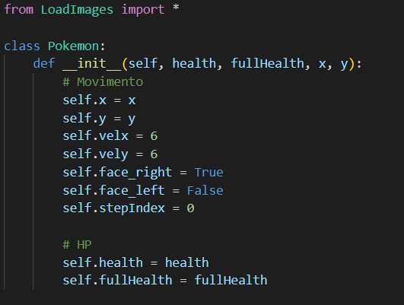
Pokemon
X e Y: Posição na tela
Vel: Velocidade de movimento
Face: Lado que está virado
StepIndex: Frame de animação
Health: Vida da entidade

Slide 8
Classe das Habilidades
03
Skill

Slide 9
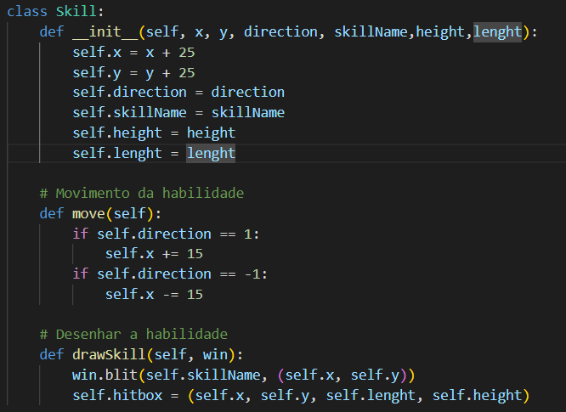

Skill
X e Y: Posição na tela do jogador
Direction: Lado que está virado o jogador
SkillName: Nome
Height & Lenght: Altura e largura
Hitbox: Área de colisão
-------------------------------------------------------
Move: Movimento da habilidade
DrawSkill: fazer a habilidade aparecer na tela

Slide 10
04
Classe do Jogador
PokemonPlayer

Slide 11
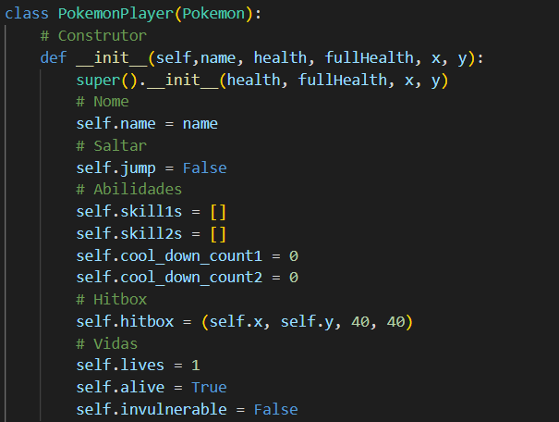
PokemonPlayer
Construtor
Name: Nome do Pokemon
Jump: Saltar
Skill[N]s: Listas de abilidades
Hitbox: Área de colisão
Lives: Nº de vidas extra
Alive: Vivo ou Morto
Invulnerable: Estado de não perder vida

Slide 12
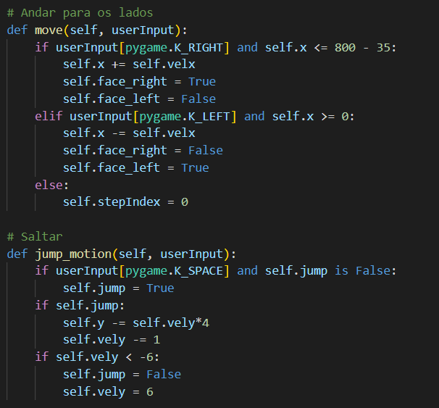

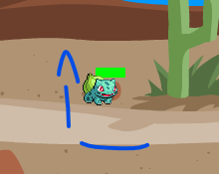
PokemonPlayer
Andar e Saltar
UserInput: Tecla pressionada

Slide 13
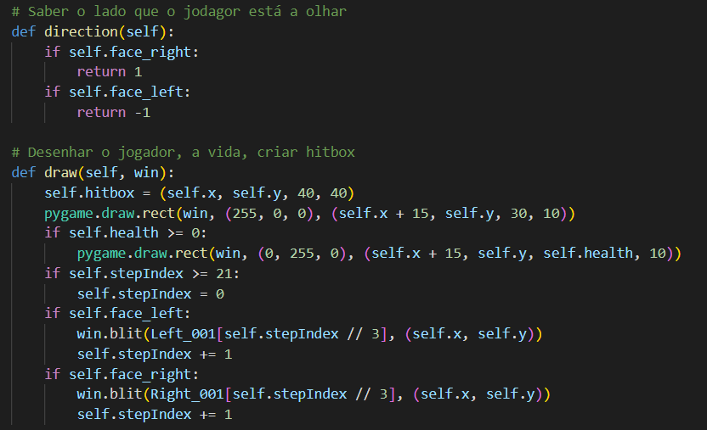


PokemonPlayer
Desenhar

Slide 14
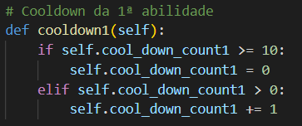
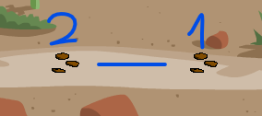
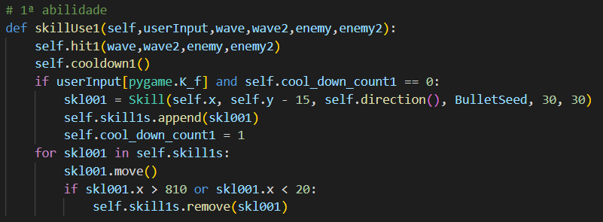
PokemonPlayer
Habilidade

Slide 15
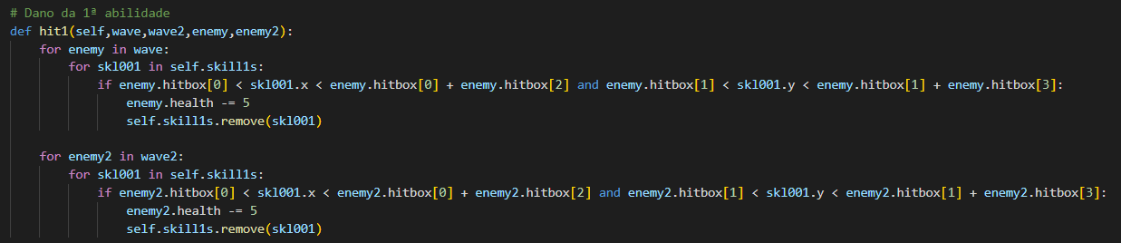
PokemonPlayer
Dano da Habilidade

Slide 16
05
Classe dos Inimigos
PokemonEnemy

Slide 17
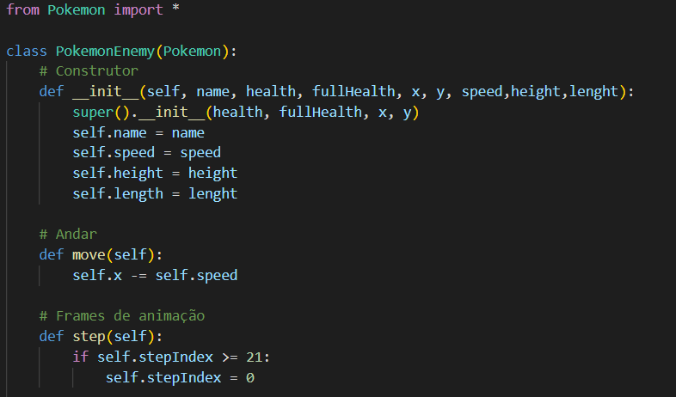
PokemonEnemy
Construtor, andar
Speed: Velocidade de movimento
----------------------------------------------
Step: Contar frames de animação

Slide 18
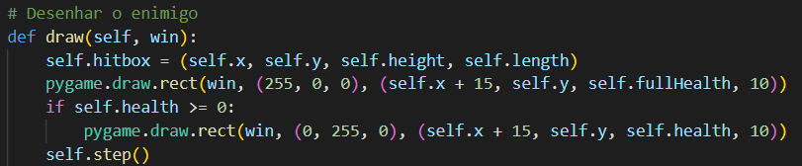


PokemonEnemy
Desenhar

Slide 19
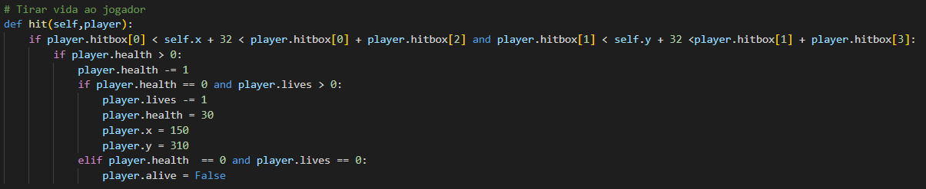

PokemonEnemy
Dano

Slide 20
06
Imagens
Import de imagens

Slide 21
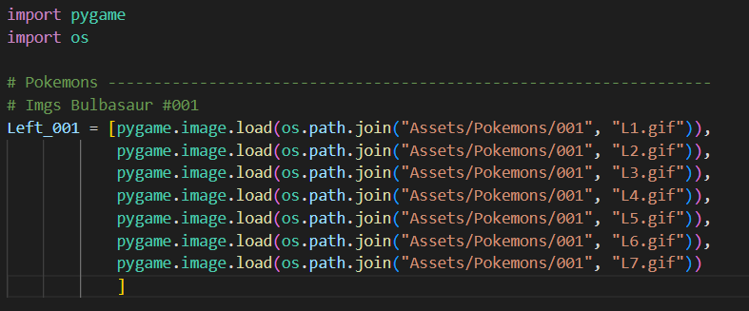






Introduzir imagens
Código de “pygame”
Código de “os”
Caminho da imagem
Nome da imagem

